Slide 1

Официальный сайт образовательной организации
Р.Р.Мохтаров, методист по ИКТ МКУ «Отдел образования Алексеевского муниципального района Республики Татарстан»

Slide 2
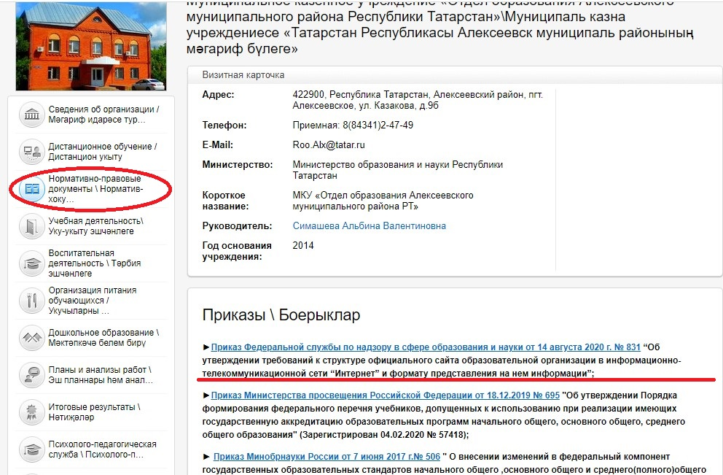
Нормативные документы
1. ФЗ №273 «Об образовании в Российской Федерации» ст. 29 «Информационная открытость образовательной организации»;
2. Приказ Федеральной службы по надзору в сфере образования и науки от 14 августа 2020 г. № 831 “Об утверждении требований к структуре официального сайта образовательной организации в информационно-телекоммуникационной сети “Интернет” и формату представления на нем информации” (вступил в силу с 1.01.2021)

Slide 3
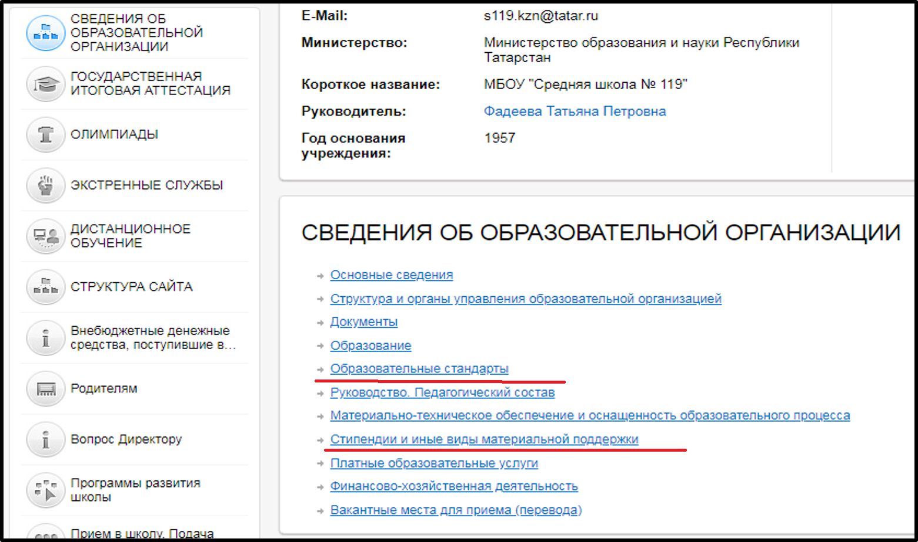
РАЗДЕЛ 1 - ОСНОВНОЙ
Подразделы
Доступная среда
Международное сотрудничество
Новые подразделы

Slide 4
Подраздел 12. Доступная среда
должен содержать информацию:
информацию о специальных условиях для обучения инвалидов и лиц с ограниченными возможностями здоровья, в том числе:
о специально оборудованных учебных кабинетах;
об объектах для проведения практических занятий, приспособленных для использования инвалидами и лицами с ограниченными возможностями здоровья;
о библиотеке(ах), приспособленных для использования инвалидами и лицами с ограниченными возможностями здоровья;
об объектах спорта, приспособленных для использования инвалидами и лицами с ограниченными возможностями здоровья;
о средствах обучения и воспитания, приспособленных для использования инвалидами и лицами с ограниченными возможностями здоровья;
об обеспечении беспрепятственного доступа в здания образовательной организации;
о специальных условиях питания;
о специальных условиях охраны здоровья;
о доступе к информационным системам и информационно­-телекоммуникационным сетям, приспособленным для использования инвалидами и лицами с ограниченными возможностями здоровья;
об электронных образовательных ресурсах, к которым обеспечивается доступ инвалидов и лиц с ограниченными возможностями здоровья;
о наличии специальных технических средств обучения коллективного и индивидуального пользования;
о наличии условий для беспрепятственного доступа в общежитие, интернат;
о количестве жилых помещений в общежитии, интернате, приспособленных для использования инвалидами и лицами с ограниченными возможностями здоровья.

Slide 5
Подраздел 13. Международное сотрудничество
должен содержать информацию:
о заключенных и планируемых к заключению договорах с иностранными и (или) международными организациями по вопросам образования и науки (при наличии);
о международной аккредитации образовательных программ (при наличии).

Slide 6
Рекомендации:
В срок до 01.02.2021 привести официальные сайты ОО в соответствие с приказом Федеральной службы по надзору в сфере образования и науки от 14 августа 2020 г. № 831 “Об утверждении требований к структуре официального сайта образовательной организации в информационно-телекоммуникационной сети “Интернет” и формату представления на нем информации”
2. Актуализировать информацию, содержащейся на официальных сайтах ОО

